Slide 1
OBECNÁ MYOLOGIE
(Svaly – aktivní část pohybového systému)

Slide 2
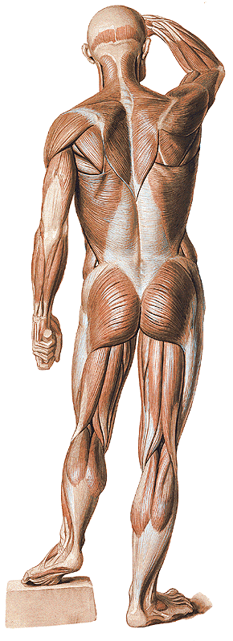
Aktivní pohybový systém
Umožňuje pohyb v místě kloubů
Umožňuje lokomoci
Mění tvar tělních otvorů a dutin
Poskytuje informaci o poloze těla v prostoru
Udržuje základní svalové napětí
Účastní se termoregulace
Napomáhá cirkulaci krve a mízy
asi 600 svalů (♂ 35%, ♀ 32% hmotnosti těla)
56% svaly DK
28 % svaly HK
16 % svaly trupu a hlavy

Slide 3
Svalová soustava
posturální systém (zajišťuje nastavení a udržování
polohy tělních segmentů v gravitačním poli, těžiště)
b) lokomoční systém – (hrubá motorika např. chůze)
c) manipulační systém – (jemná motorika např. psaní)
d) komunikační systém – pohyb zaměřený na přenos
informací (např. řeč, mimika)
e) logistické systémy – (respirace a výživa)

Slide 4
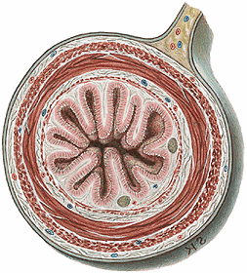
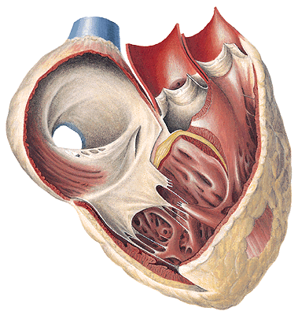
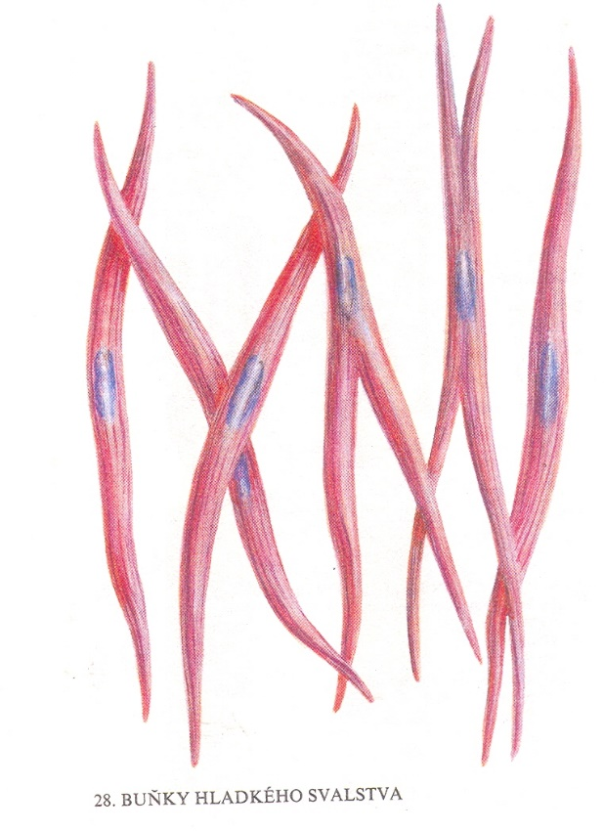
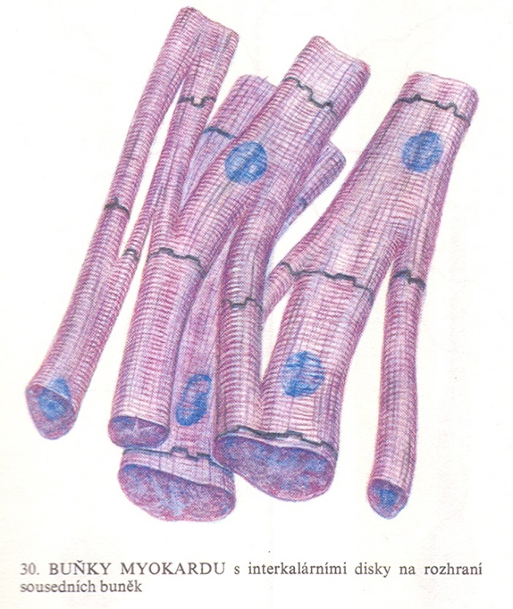
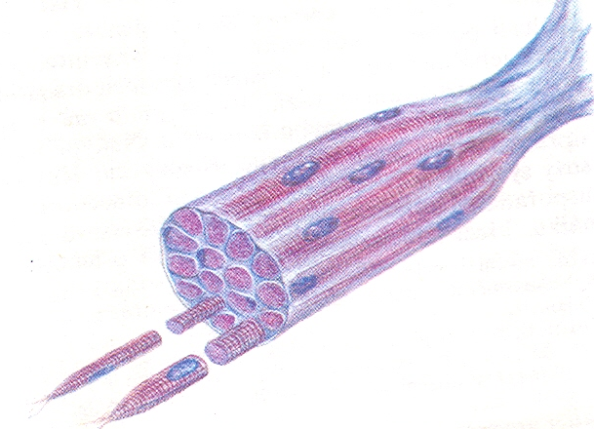
Svalová tkáň
(základem je svalové vlákno, kontraktilita)
Příčně pruhovaná/kosterní
svalovina
Srdeční svalovina
Hladká svalovina

Slide 5
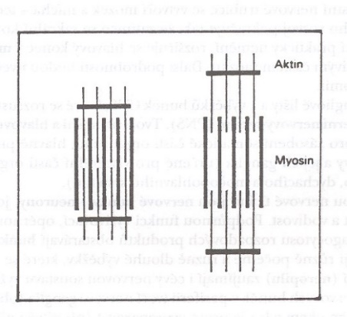
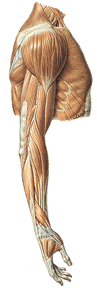
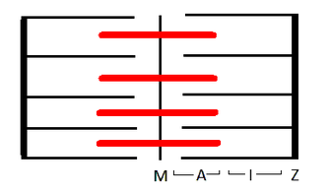
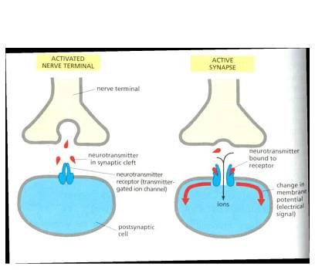
Příčně pruhovaná svalová tkáň
kosterní svalstvo, pracuje v závislosti na naší vůli, snadno se unaví, spotřebuje hodně energie, při práci tvoří teplo, inervace z míšních a některých hlavových nervů
Mnohojaderná svalová vlákna s jedno- a dvojlomnými úseky (kontraktilní bílkoviny aktin a myosin), vlákna červená, bílá a přechodná
inervace - míšní a hlavové nervy
Acetylcholin mění v nervosvalové ploténce (synapsi) prostupnost sarkolemy
svalového vlákna pro Ca (ten aktivuje aktinová vlákna)

Slide 6
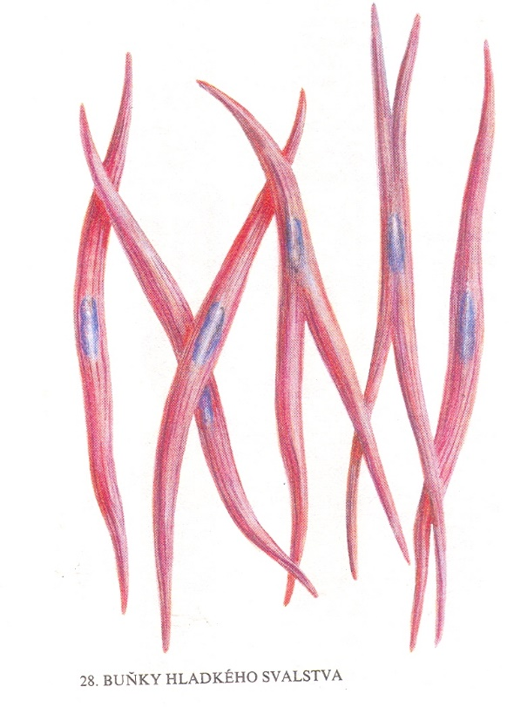
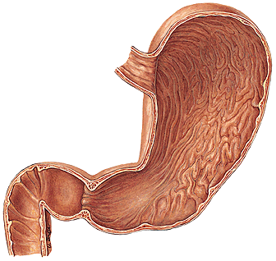
Hladká svalová tkáň
(stěny cév a dutých orgánů, pracuje nezávisle na naší vůli, bez únavy)
Kontrakce hladké svaloviny je založená na reakci aktinu a myozinu, ale myofilamenta se navzájem kříží a vytvářejí tak mřížovitou strukturu

Slide 7
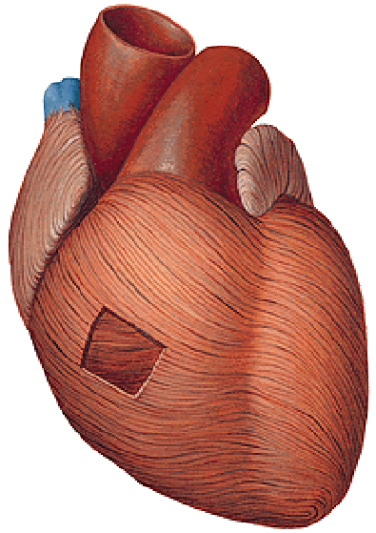
Srdeční svalovina
pracuje nezávisle na naší vůli, po celý život, bez únavy, inervace vlastní + inervace X. hlavový nerv
a sympathicus
Svalové buňky jsou těsně spojeny můstky (interkalární disky, soubuní)

Slide 8
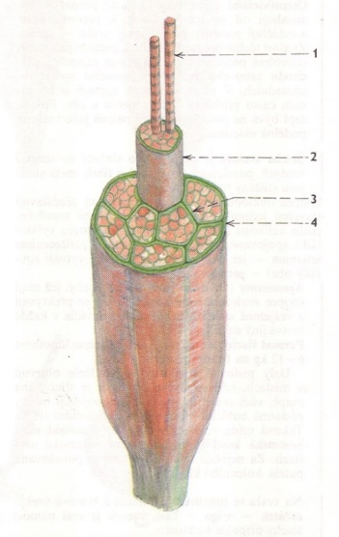
Stavba kosterního svalu
Příčně pruhovaná vlákna = základní aktivní složka svalu
2. Vazivo (obal = fascie, šlacha)
3. Pomocná svalová zařízení
4. Cévy a nervy svalové
Svalová vlákna jsou pokryta vazivem - endomysiem, na povrchu
svalových snopců je vazivové perimysium.
Na povrchu celého svalu je vazivové epimysium
a vazivová membrána - fascia („trubice“,
ve které se sval pohybuje)

Slide 9
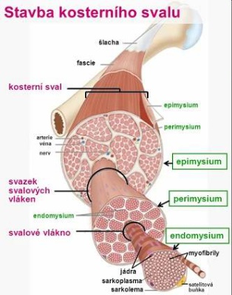

Slide 10
Obecná stavba svalu
Origo (začátek)
caput
venter
cauda
Insertio (úpon)

Slide 11
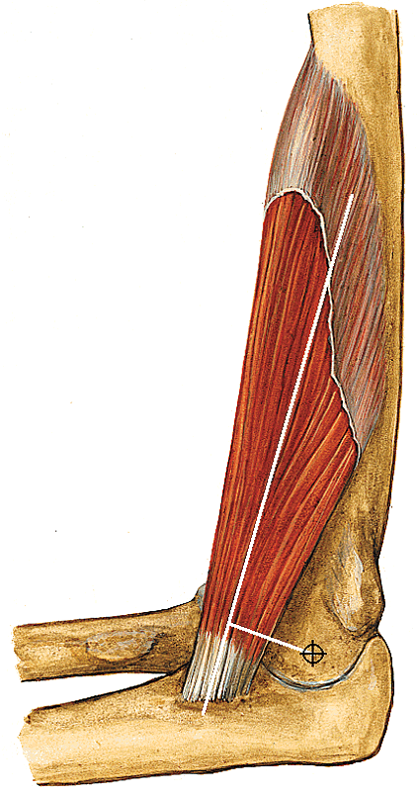
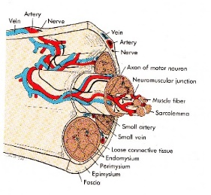
Funkční uspořádání svalu
ORIGO zpravidla fixní
Část: masitá, šlašitá
Krevní a mízní cévy
(skrze hilus)
Nervy: motorická a senzorická vlákna
fascia
tendo
INSERTIO
(zpravidla mobilní)

Slide 12
Šlacha (tendo)
Snopce paralelních zvlněných kolagenních fibril (tahový záběr kontrahujícího svalu je pružný), připojení Sharpeyovými vlákny ke kosti (schodovitě, s věkem klesá elastičnost šlach)
Peritendineum – externum a internum - pokryv
Pevnost šlachy – 6-12 kg na mm²
Aponeurosa = šlacha plochých svalů !!!

Slide 13
Pomocná svalová zařízení
Fascie – obalují svaly, ztluštělá tvoří i mezisvalová septa, zajišťují vzájemnou
kluznost, elasticitu, propojují funkční pohybové řetězce, podléhají zkracování a tuhnutí
- pak omezují pohyb, chybí u mimických svalů a zevního svěrače konečníku
(m. sphincter ani externus)
2) Trochleae musculares – vazivová poutka přidržující šlachu k podkladu, umožňují změnu směru tahu
3) Sesamské kosti
4) Bursae synoviales – v místě mechanického zatížení (podkožní, šlachové, některé komunikují s kloubní štěrbinou)
5) Vaginae tendinum (šlachové pochvy) – „trubicové burzy“ kolem některých šlach

Slide 14
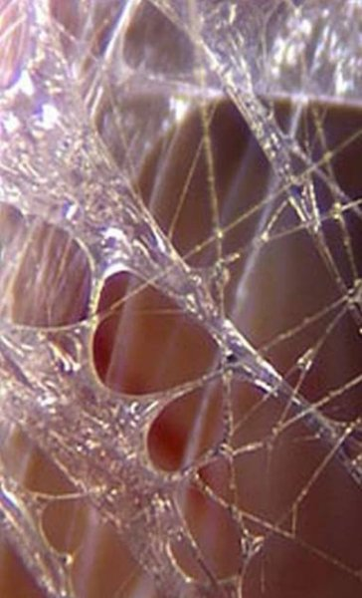
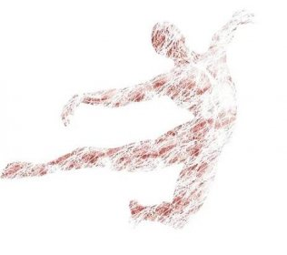
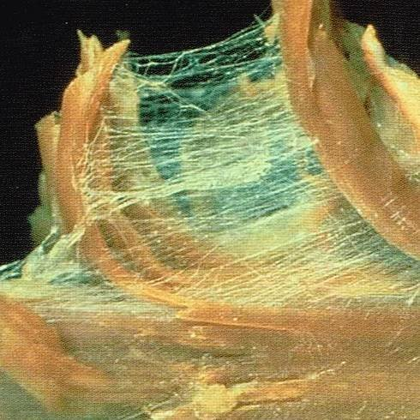
Ad 1 - Fascie

Slide 15
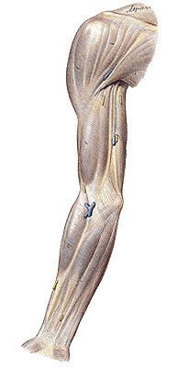
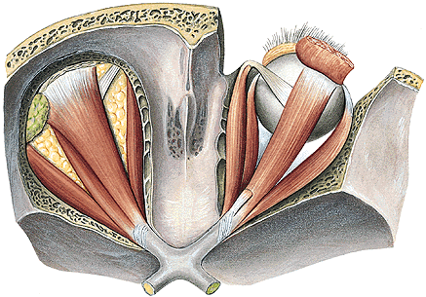
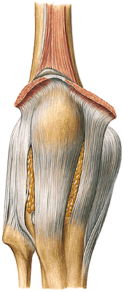
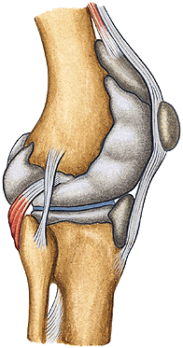
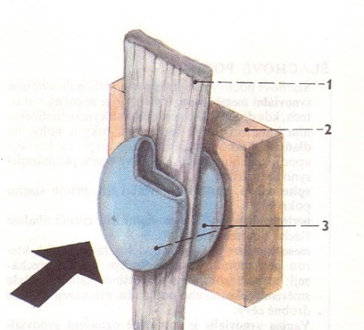
Ad 1) Fascie a intermuskulární septa
Ad 2) Trochlea
Ad 3) Sesamská kost
Ad 4) Bursae synoviales

Slide 16
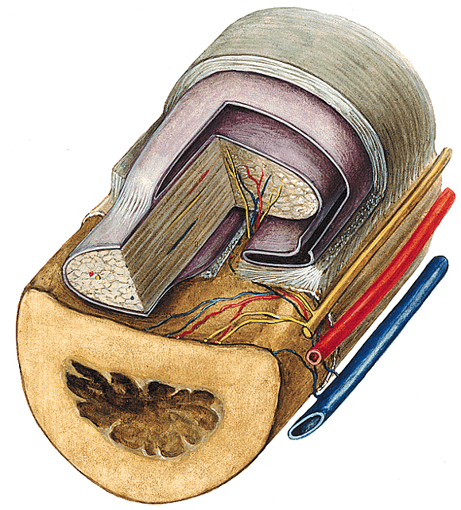
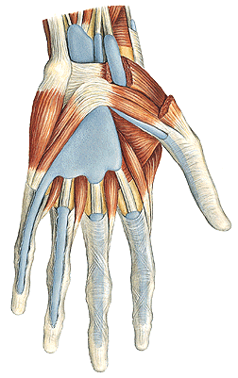
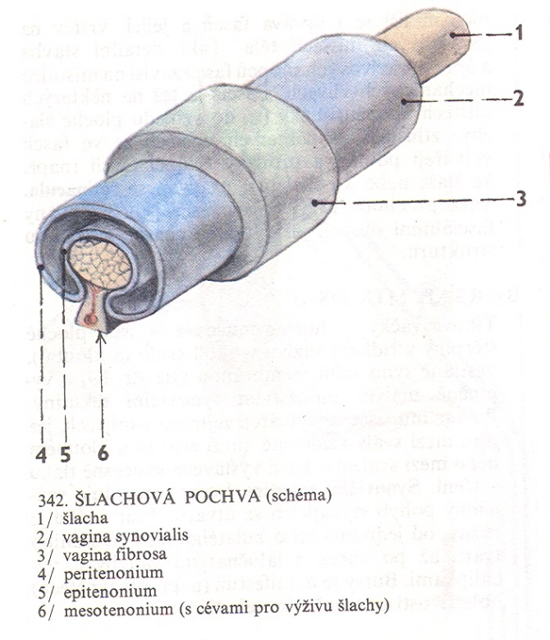
Ad 5) Vaginae tendinum - šlachové pochvy = trubicovité burzy =prostory podél šlach se synovií - ochrana, výživa, skluz, přidržení k podkladu – šíření hnisavých zánětů!
Pouze v oblasti ruky, nohy a ramenního kloubu!
Složení:
Stratum fibrosum – možnost komprese šlach, cév, nervů v osteofibrózních kanálcích
Stratum synoviale – dva listy spojeny mesotendineem, mezi nimi synovie – klouzavé pohyby

Slide 17
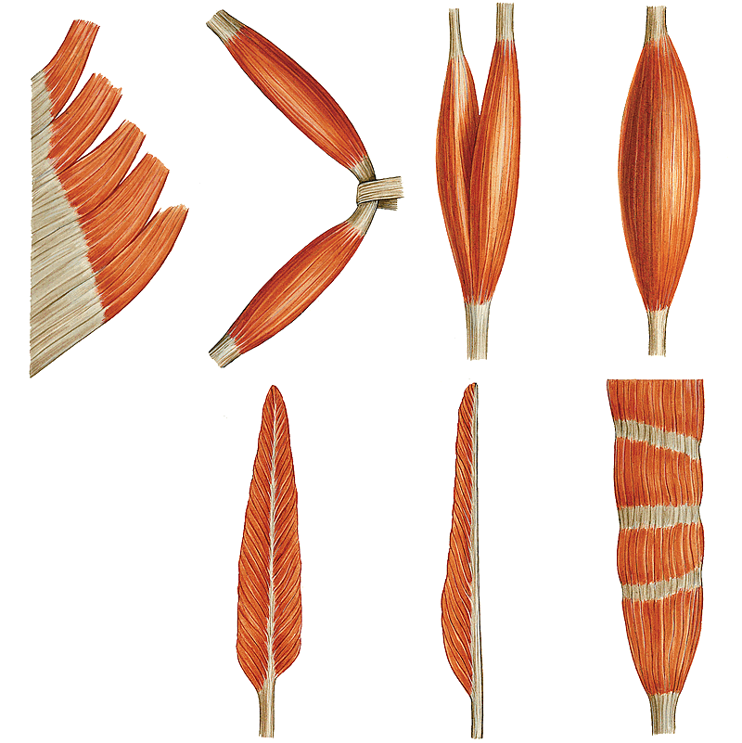
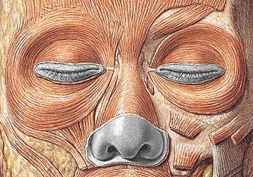
Rozdělení svalů podle tvaru
1) Svaly dlouhé
2) Svaly ploché
3) Svaly krátké
4) Svaly kruhovité (mm. orbiculares)
5) Sfinktery (svěrače)
Svaly jednoduché
Svaly složené (dvojhlavé, dvojbříškové…)
Typ zpeřený
Notes:
Dlouhý
dvojhlavý
dvojbříškový
plochý sval (s mnohočetnými začátky)
plochý s vloženými šlachami
jednozpeřený
dvouzpeřený

Slide 18
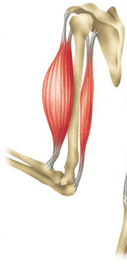
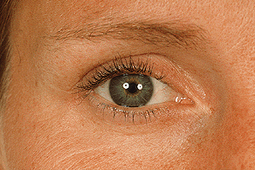
Rozdělení svalů podle funkce (hlavní, vedlejší)
Antagonisté x synergisté
flexory x extenzory =
m. biceps brachii x m. triceps brachii
abduktory x adduktory
= m. abductor pollicis brevis x m. adductor pollicis
dilatátory x sfinktery =
m. dilatator pupillae x m. sphincter pupillae
Stabilizátory- fixační svaly př. extenze kolene

Slide 19
Kontrakce izometrické (nemění se vzdálenost konce a začátku svalu, jen napětí)
Kontrakce izotonická/kinetická (je generován pohyb, vzdaluje se začátek a úpon)
Z hlediska tendence svalů ke zkracování
a ochabování lze svaly rozdělit na:
tonické svaly – zkracování
(svaly zadní strany DK, zádové, šíjové, prsní a m. iliopsoas)
2) fázické svaly – ochabování
(ohybače krku, mezilopatkové a břišní svaly, svaly hýžďové)
3) smíšené svaly

Slide 20
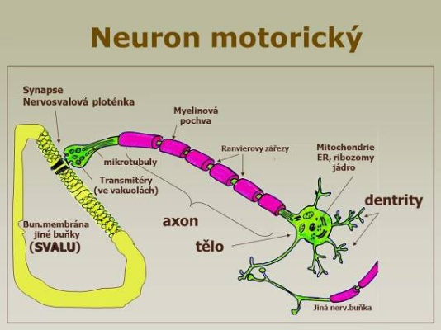
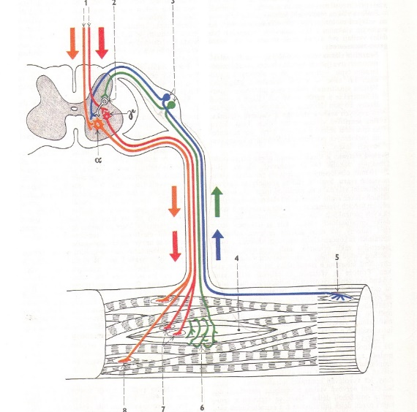
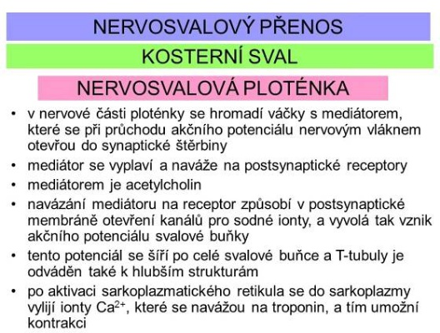
Sval tvoří se svým nervem funkční jednotku (motorická vlákna tzv. α motoneuronů - končí na motorických ploténkách ve svalu
O protažení svalu podávají informace sensitivními drahami svalová vřeténka a šlachová tělíska.

Slide 21
Neurohumorální řízení organismu
Humorální řízení:
fylogeneticky staré, pomalé, generalizované
Nervové řízení:
fylogeneticky mladé, rychlé, cílené
Nervová soustava
■ morfologicky a funkčně vysoce specializovaná tkáň
■ zprostředkuje vztahy mezi vnějším prostředím a organismem a mezi orgány
uvnitř organismu
■ přijímá, třídí a vytváří signály - vzrušivost
■ zabezpečuje jejich šíření - vodivost
■ informace zpracovává a zajišťuje jejich odpověď

Slide 22
■ V organismu tvoří nervová soustava:
centrální nervový systém – CNS (telencephalon, mozkový kmen, mícha)
periferní nervový systém - PNS (hlavové, míšní a vegetativní / autonomní nervy)
■ základní morfologická a funkční jednotka = neuron
■ buňky pomocné = gliové buňky

Slide 23
Neuron
dendrity
perikaryon
axon
Schwannova pochva (jednoduchý obal)
Myelinová pochva spirálovité obtočené Schwannovy buňky s tukem - PNS
Oligodendroglie v CNS
Ranvierovy zářezy
internodální segmenty
směr toku impulsů

Slide 24
TYPY NEURONŮ (morfologické dělení)
Multipolární (motorické, eferentní)
Bipolární
Pseudounipolární (senzitivní, aferentní)
periferní raménko
centrální raménko

Slide 25
TYPY NEURONŮ (funkční dělení)
SENZITIVNÍ/SENZORICKÉ (cítivé, ascendentní, aferentní, centripetální)
Somatosenzitivní (propriocepce, exterocepce)
Viscerosenzitivní (interocepce)
MOTORICKÉ (odstředivé-centrifugální, eferentní, descendentní)
Somatomotorické a branchiomotorické (k příčně pruhované svalovině)
Visceromotorické = autonomní NS (k hladké a srdeční svalovině, ke žlázám)
(sympaticus, parasympaticus)
INTERNEURONY

Slide 26
Princip nervového řízení
Základní funkční prvek NS je reflex
příjem informací (pomocí smyslových orgánů - nervových zakončení, smyslových orgánů - zachycování a zaznamenávání podnětů z okolí – teplo, tlak, hluk)
2. zajištění přenosu podnětů do CNS – dostředivými (senzitivními nervy)
3. vyhodnocení a vytvoření výstupní informace (v CNS)
4. přenos informace k výkonným orgánům (pro svalové buňky hladké, příčně pruhované a srdeční svaloviny a žlázy) odstředivými (motorickými nervy)

Slide 27
ZÁKLADNÍ SCHÉMA ČINNOSTI NERVOVÉ SOUSTAVY
Receptor
nervová zakončení
smyslové orgány
Centrum reflexu
CNS (mozek, mícha)
Efektor
příčně pruhovaná svalovina
hladká svalovina
srdeční svalovina
žlázy
Sensorické/senzitivní (dostředivé,
centripetální neurony)
Motorické (odstředivé, centrifugální
neurony)
Periferní nervová soustava (PNS)
= míšní (31 párů), hlavové (1-12) a autonomní nervy (sympathicus a parasympathicus)

Slide 28
Míšní reflex
Aferentní neuron
Interneuron
inhibiční x excitační
Pouze v CNS
Motorický neuron

Slide 29
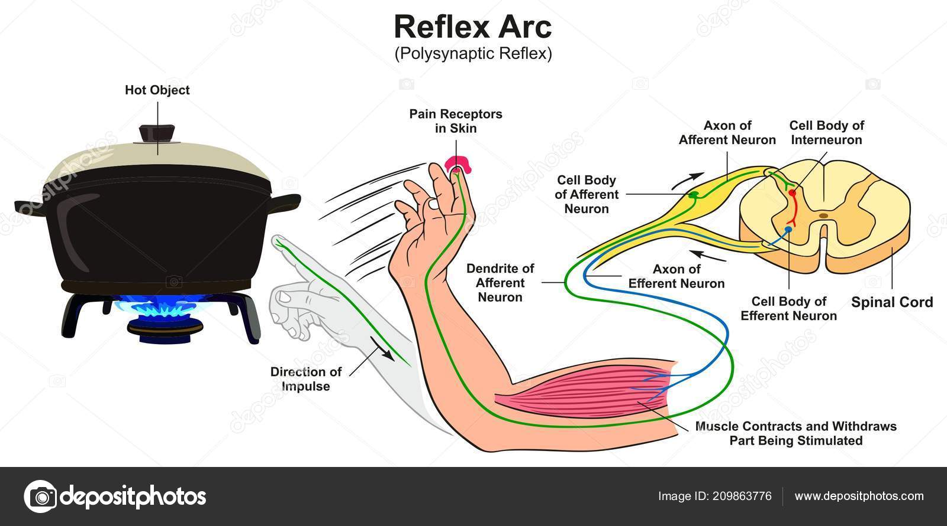

Slide 30
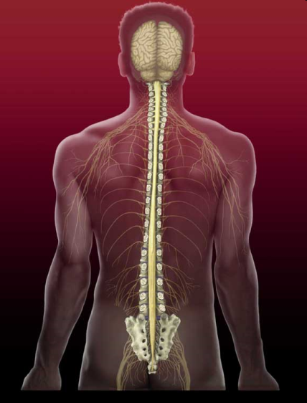
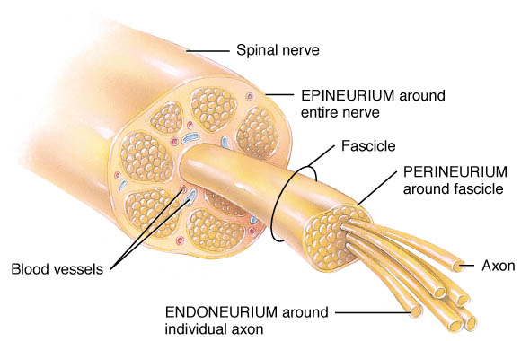
ROZDĚLENÍ NERVOVÉHO SYSTÉMU
Centrální (CNS) – mícha, mozek
Substantia grisea (šedá hmota) - perikaryony a neuropil (cortex, nuclei)
Substantia alba (bílá hmota) – myelinizovaná nervová vlákna
2. Periferní NS – míšní, hlavové a autonomní nervy (senzitivní, motorické, smíšené)
svazky nervových vláken

Slide 31
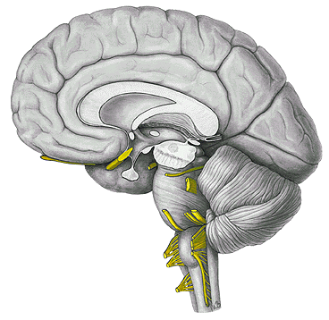
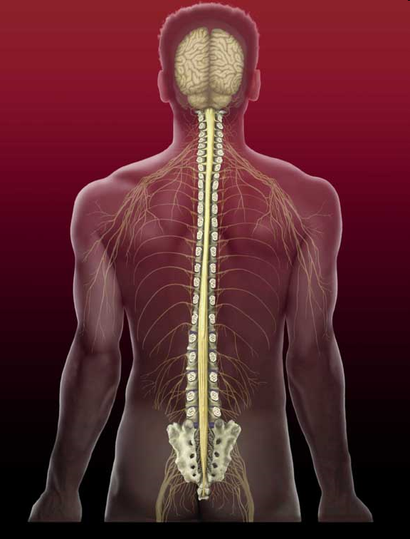
PERIFERNÍ NERVOVÝ SYSTÉM
hlavové nervy - 12 párů
míšní nervy - 31 párů

Slide 32
Vegetativní (autonomní) nervy
(sympaticus a parasympaticus)
Aby mohl autonomní nerv ovlivnit cílový orgán (žlázu, hladkou nebo srdeční svalovinu) , musí se na periferii přepojit v příslušném autonomním gangliu!

Slide 33
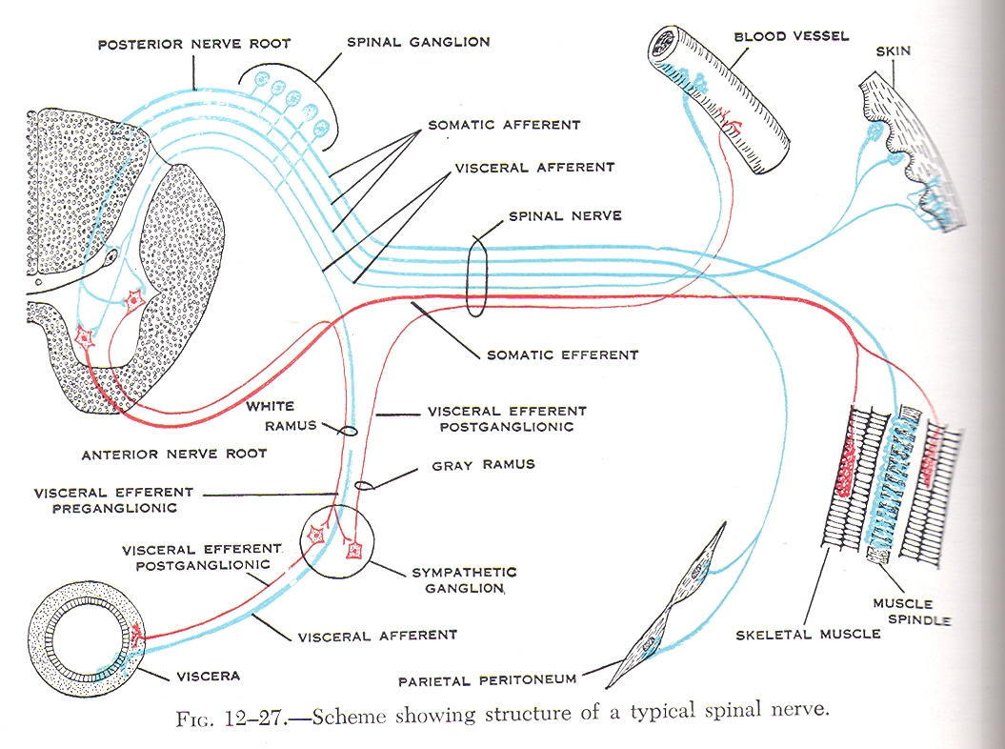
Míšní nerv (nervus spinalis)
Mícha na řezu:
Substantia grisea (šedá hmota - uvnitř) - perikaryony a neuropil (jádra) - přední roh (cornu anterius), pars intermedia a zadní roh (cornu posterius)
Substantia alba (bílá hmota – po obvodu) – myelinizovaná nervová vlákna

Slide 34
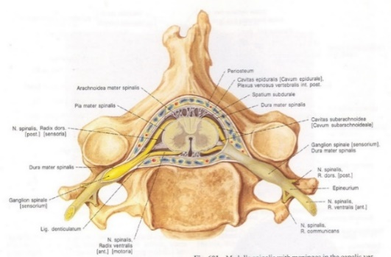
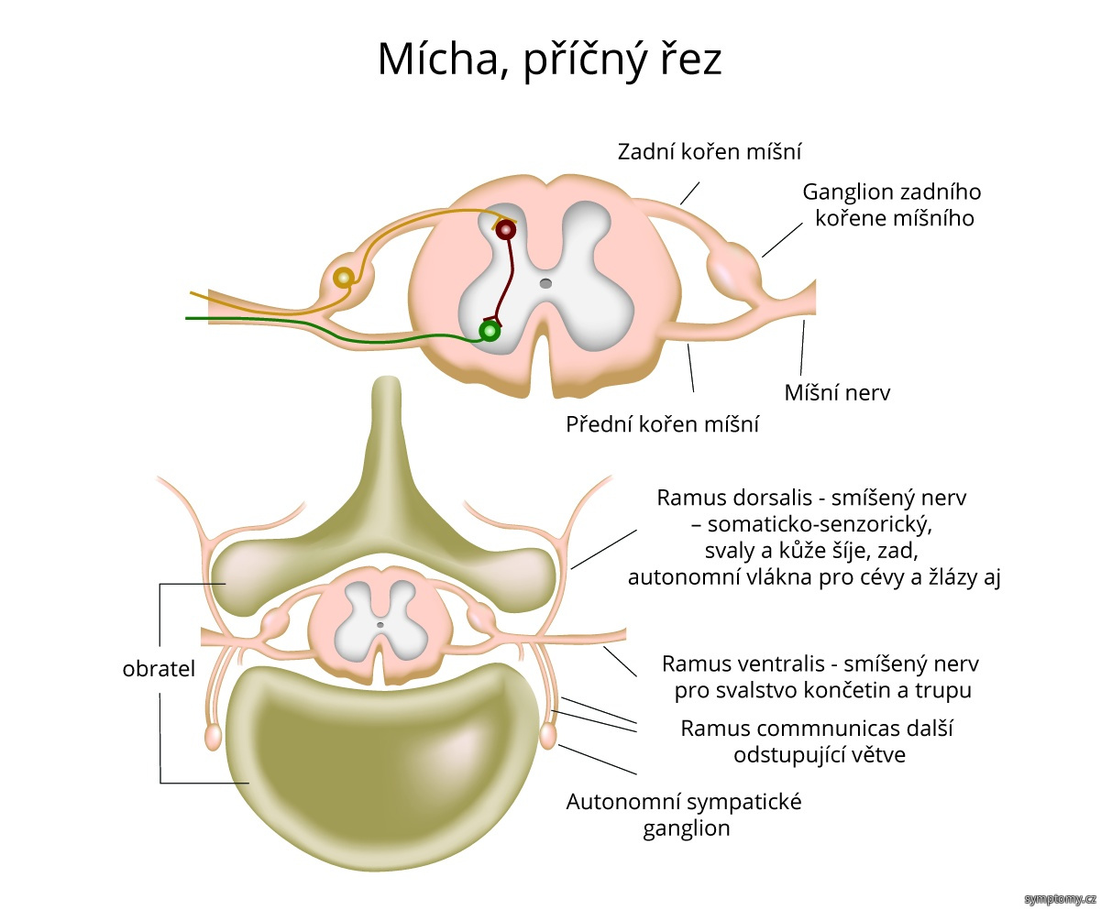
Míšní nerv (nervus spinalis)
Přední roh míšní (cornu anterius) s motorickými jádry (nakupení těl nervových buněk)
Zadní roh míšní (cornu posterius) senzitivní jádra k přepojení do vyšších etáží CNS
Do zadního rohu vstupují senzitivní vlákna a tvoří radix dorsalis
Z předního rohu vystupují motorická vlákna a tvoří radix ventralis
vně foramen intervertebrale jsou vlákna smíšena a tvoří:
Ramus dorsalis (smíšený)
Ramus ventralis (smíšený)
Obou rami se účastní ramus communicans griseus
Ramus communicans albus
Ramus communicans griseus
sympatikus

Slide 35
Rozdíl radix anterior x ramus ventralis !!!
radix posterior x ramus dorsalis !!!
31 párů míšních nervů:
krční spinální nervy C1-8 (první vystupuje mezi atlasem a týlní kostí, poslední mezi C7 a Th1)
hrudní Th – 12
bederní L – 5
křížové S – 5
kostrční Co – 1
Nervosvalová ploténka(motorická ploténka - mediátorem je acetylcholin)
– impulzy z nervového vlákna se přenášejí na svalové vlákno, které reaguje stahem.

Slide 36
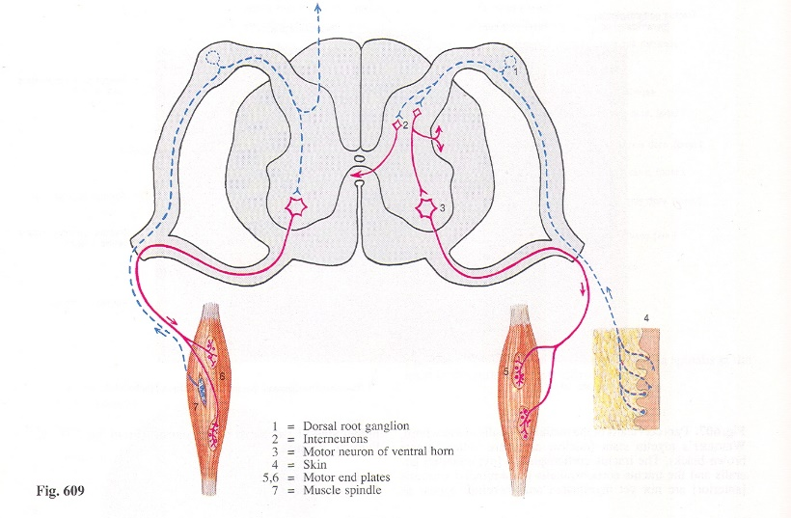
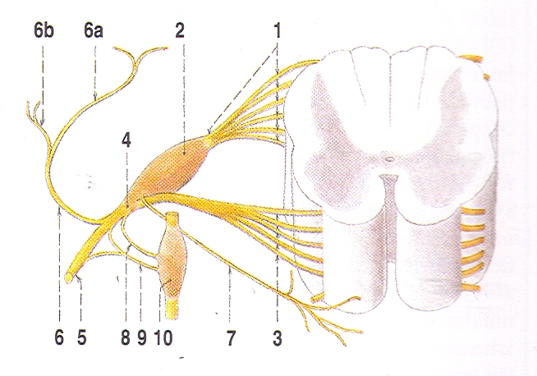
Míšní nerv
31 párů – po spojení zadních (sensitivních) a předních (motorických) kořenů vystupují z páteřního kanálu ve foramina intervertebralia míšní nervy (smíšené)
Míšní nervy obsahují tato nervová vlákna (axony, neurity):
1) Dostředivá (aferentní, sensitivní) nervová vlákna začínají na periferii organismu svými zakončeními = receptory- exteroreceptory, interoreceptory, proprioreceptory /sbírají informace z pohybového aparátu/.
V receptorech se podněty z vnějšího i vnitřního prostředí mění na nervové vzruchy, které jsou periferním nervem vedeny do buněk spinálního ganglia a z nich zadním kořenem do míchy. Jádra v míše převádí impulsy do vyšších ústředí.

Slide 37
2) Odstředivá (eferentní, motorická) začínají v motoneuronech předních rohů míšních, jako jejich axony vystupují předními míšními kořeny – somatomotorické nervy.
Visceromotorická vlákna jdou z viscerálních motoneuronů postranních rohů míšních a vystupují jako rami communicantes albi také předními kořeny, po přepojení v příslušných vegetativních gangliích se vrací do míšního nervu jako rr. communicantes grisei (slouží k inervaci cév, hladkého a srdečního svalstva a žláz).
Radix anterior x ramus ventralis !!!!!

Slide 38
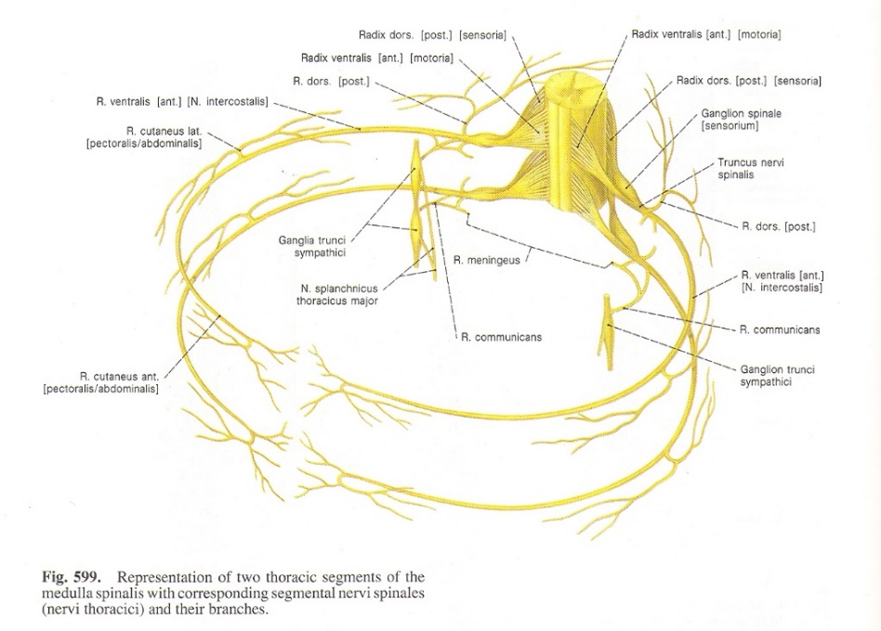
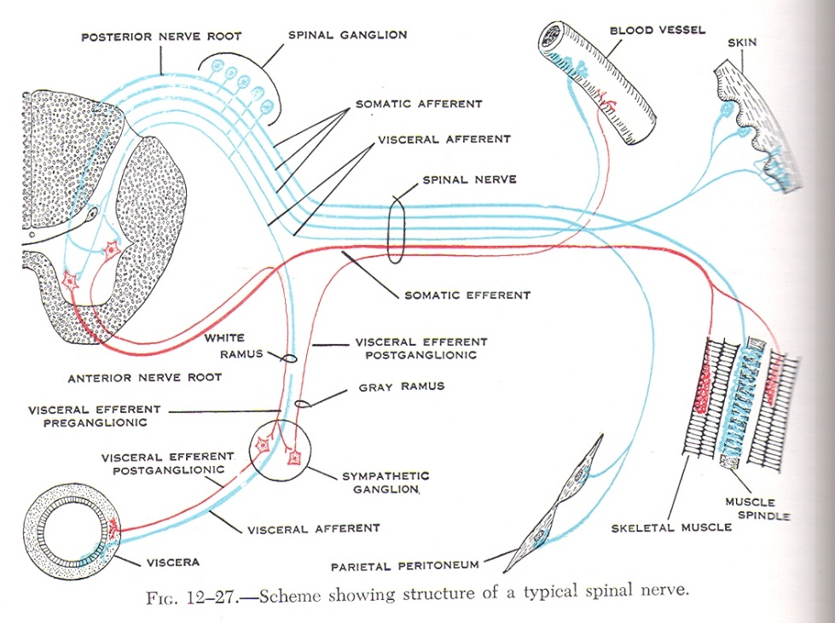
Po výstupu z foramen intervertebrale se spinální nerv dělí:
r. ventralis – smíšený, ,vytváří pleteně (plexus cervicalis, brachialis, lumbalis, sacralis + mezižeberní nervy)
2. r. dorsalis je slabší než ventralis, smíšený, proráží na zadní stranu těla a inervuje hluboké zádové svaly a kůži zad
3. r. meningeus se vrací do páteřního kanálu a inervuje tvrdou plenu míšní, periost, disci intervertebrales a vazy páteře
4. ramus communicans griseus (nemyelinizovaná vlákna jsou součástí míšního nervu) pro žlázy, cévy a hladkou a srdeční svalovinu (v míšním nervu)

Slide 39
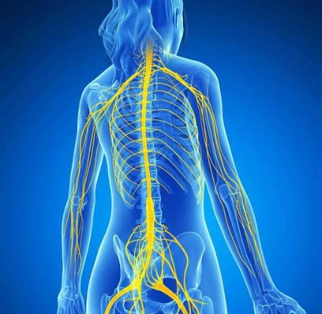
Inervace kosterních svalů
Epaxiální, hypaxiální svalstvo
Hlavové nervy ( III. – XII.)
zadní větve
epaxiální svalstvo
Míšní nervy (31)
přední větve
hypaxiální svalstvo
plexus cervicalis
plexus brachialis
nn. intercostales
plexus lumbalis
plexus sacralis
Notes:
Hlava: I. – XII. (V – žvýkací svaly, VII – mimické svaly)
Krk: plx. cervicalis
hlavové nervy: XI, V., VII., XII
Hrudník: nn. intercostales
plx. brachialis
Břicho: nn. intercostales
plx. lumbalis
Záda: zadní větve míšních nervů
hlavové nervy
plx. brachialis
nn. intercostales
HK: plx. brachialis
DK: plx. lumbalis
plx. sacralis

Slide 40
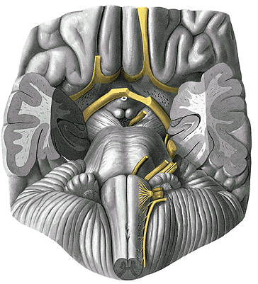
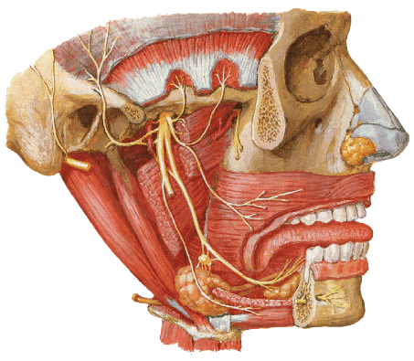
Hlavové nervy
(nn. craniales)
I. N. olfactorius (čichový)
II. N. opticus (zrakový)
III. N. oculomotorius (okohybný)
IV. N. trochlearis (kladkový)
V. N. trigeminus (trojklanný)
VI. N. abducens (odtažitý)
VII. N. facialis (lícní)
VIII. N. vestibulocochlearis (rovnovážně-sluchový)
IX. N. glossopharyngeus (jazykohltanový)
X. N. vagus (bloudivý)
XI. N. accessorius (přídatný)
XII. N. hypoglossus (podjazykový)

Slide 41
Příklad míšních nervů (ventrální větve) – podrobně se budete učit ve druhém semestru!
Plexus brachialis C4/5 – C8/Th1
Pars supraclavicularis
1. Nervus dorsalis scapulae (C5-C6)
(m. levator scapulae, mm. rhomboidei)
2. Nervus thoracicus longus C5-C6 (m. serratus anterior)
3. Nervus subclavius C5-C6 (m. subclavius)
4. Nervus suprascapularis C4-C6
(m. supraspinatus, m. infraspinatus)
5. Nervi pectorales C5-C6 (mm. pectorales)
6. Nervus subscapularis C5-C7 (m. subscapularis, m. teres major)
7. Nervus thoracodorsalis C5-C6 (m. latissimus dorsi)
Pars infraclavicularis
Fasciculus lateralis
Nervus musculocutaneus C5-C7
Radix lateralis nervi mediani C5-Th1
B) Fasciculus medialis
Nervus cutaneus brachii medialis
Nervus cutaneus antebrachii medialis
Nervus ulnaris C8-Th1
Radix lateralis nervi mediani C5-Th1
C) Fasciculus posterior
Nervus axillaris C5-C6
Nervus radialis C5-C8

Slide 43
SPECIÁLNÍ MYOLOGIE
Popis svalu:
Jméno
Skupina svalů
Origo (začátek)
Insertio (úpon)
Functio
Innervatio

Slide 44
Rozdělení svalů podle krajin těla
Svaly hlavy
Svaly krku
Svaly hrudníku
Svaly břicha
Svaly pánevního dna
Svaly zad
Svaly horní končetiny
Svaly dolní končetiny
Notes:
44

Slide 45
Přehled svalů hlavy (mm. capitis)
1) Svaly žvýkací (mm. masticatorii)
2) Svaly mimické (mm. faciales)

Slide 46
Ad 1) Svaly hlavy – žvýkací (mm. masticatorii) vznik z 1. žaberního oblouku – inervace větvemi V. hlavového nervu - n. trigeminus!
M. temporalis
M. masseter
M. pterygoideus medialis
M. pterygoideus lateralis

Slide 47
1. Název svalu (zařazení do skupiny)
2. Začátek (origo)
3. Úpon (insertio)
4. Funkce (functio)
5. Nervové zásobení (innervatio)
M. temporalis
trvale aktivován v bdělém stavu, udržuje mandibulu v klidové poloze, posturální sval
Funkce: Elevace a retrakce mandibuly

Slide 48
1. Název svalu (zařazení do skupiny)
2. Začátek (origo)
3. Úpon (insertio)
4. Funkce (functio)
5. Nervové zásobení (innervatio)
M. masseter
f: elevace; povrchová část - protrakce mandibuly

Slide 49
M. pterygoideus medialis
1. Název svalu (zařazení do skupiny)
2. Začátek (origo)
3. Úpon (insertio)
4. Funkce (functio)
5. Nervové zásobení (innervatio)
f: elevace mandibuly a posuny do stran

Slide 50
M. pterygoideus lateralis
1. Název svalu (zařazení do skupiny)
2. Začátek (origo)
3. Úpon (insertio)
4. Funkce (functio)
5. Nervové zásobení (innervatio)
f: protrakce mandibuly a posuny do stran

Slide 51
Žvýkací svaly (inervace CN V. – n. trigeminus)
(mm. masticatorii)
M. masseter a m. pterygoideus medialis tvoří „smyčku“ kolem mandibuly

Slide 52
Použité obrázky:
Čihák, R. (1987): Anatomie 1. Avicenum, Zdravotnické nakladatelství.
Gilroy, A. M. et al. (2009): Atlas of Anatomy. Thieme New York, Stuttgart.
Moore, K. L. (1992): Clinical oriented anatomy. Third edition. Williams&Wilkins, A Waverly Company.
Putz, R. (2008): Atlas of Human Anatomy Sobotta. Elsevier Books.
Rohen, J.W., Yokochi, Ch. (1988): Anatómia človeka. Schattauer Stuttgart- New York.

